Slide 1
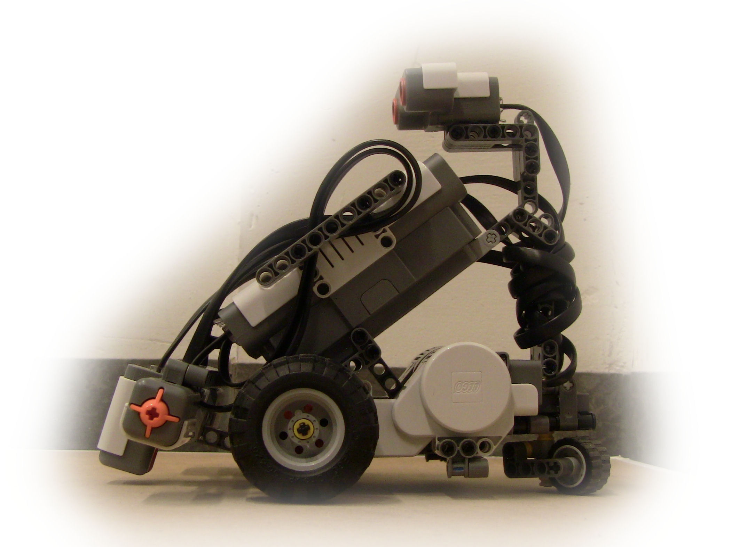
P&O: Computerwetenschappen
Team Zilver
Sam Gielis
Sophie Marien
Toon Nolten
Nele Rober
Gerlinde Van Roey
Maxim Van Mechelen

Slide 2
Inhoud
Bouw
    Algoritmes
    Sofware ontwerp
    Besluit
KULeuven 2012-2013 P&O: Computerwetenschappen - Team Zilver <number>/13

Slide 3
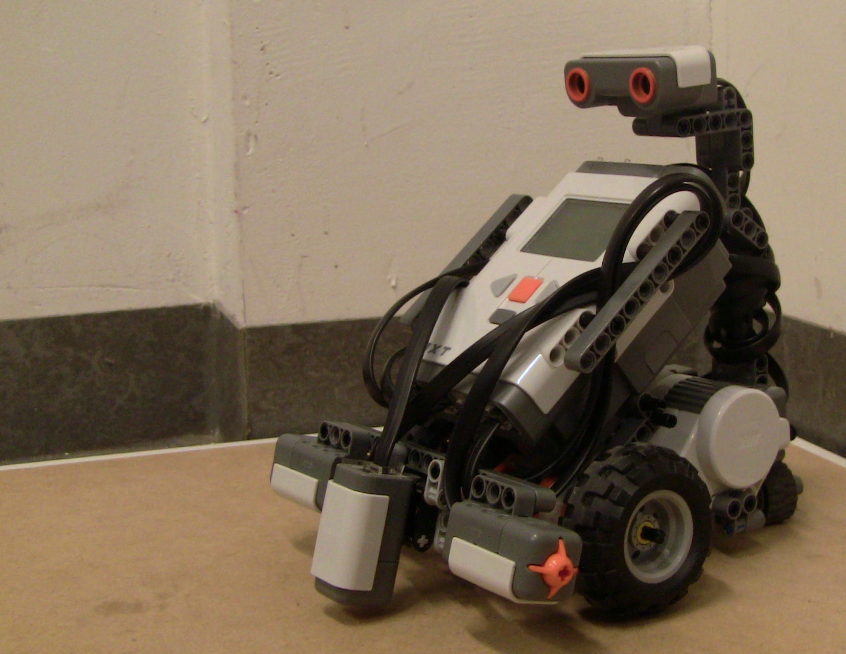
Bouw fysieke bouw
Bouw fysieke bouw
Bouw fysieke bouw
KULeuven 2012-2013 P&O: Computerwetenschappen - Team Zilver <number>/13

Slide 4
Inhoud
Inhoud
Inhoud fysieke bouw
Bouw calibratie
Motoren
    10x10 cm
    4x90°
    niet precies
Lichtsensor
    ondergrond, rijden, lichtomstandigheden
    redelijk betrouwbaar: range per kleur
Ultrasone sensor
    afstandmetingen
    betrouwbaar binnen [20,145]
    paaltjes: interpreteer muur onder 28 cm
KULeuven 2012-2013 P&O: Computerwetenschappen - Team Zilver <number>/13

Slide 5
Inhoud
Algoritmes witte lijn
Motoren
    10x10 cm
    4x90°
    niet precies
Lichtsensor
    ondergrond, rijden, lichtomstandigheden
    redelijk betrouwbaar: range per kleur
Ultrasone sensor
    afstandmetingen
    betrouwbaar binnen [20,145]
    paaltjes: interpreteer muur onder 28 cmeerste
KULeuven 2012-2013 P&O: Computerwetenschappen - Team Zilver <number>/13

Slide 6
Inhoud
Inhoud fysieke bouw
Algoritmes muren
Motoren
    10x10 cm
    4x90°
    niet precies
Lichtsensor
    ondergrond, rijden, lichtomstandigheden
    redelijk betrouwbaar: range per kleur
Ultrasone sensor
    afstandmetingen
    betrouwbaar binnen [20,145]
    paaltjes: interpreteer muur onder 28 cm
KULeuven 2012-2013 P&O: Computerwetenschappen - Team Zilver <number>/13

Slide 7
Inhoud
Inhoud fysieke bouw
Algoritmes barcodes
Motoren
    10x10 cm
    4x90°
    niet precies
Lichtsensor
    ondergrond, rijden, lichtomstandigheden
    redelijk betrouwbaar: range per kleur
Ultrasone sensor
    afstandmetingen
    betrouwbaar binnen [20,145]
    paaltjes: interpreteer muur onder 28 cm
KULeuven 2012-2013 P&O: Computerwetenschappen - Team Zilver <number>/13

Slide 8
Inhoud
Algoritmes verkennen
Motoren
    10x10 cm
    4x90°
    niet precies
Lichtsensor
    ondergrond, rijden, lichtomstandigheden
    redelijk betrouwbaar: range per kleur
Ultrasone sensor
    afstandmetingen
    betrouwbaar binnen [20,145]
    paaltjes: interpreteer muur onder 28 cm
KULeuven 2012-2013 P&O: Computerwetenschappen - Team Zilver <number>/13

Slide 9
Inhoud
Algoritmes verkennen
Motoren
    10x10 cm
    4x90°
    niet precies
Lichtsensor
    ondergrond, rijden, lichtomstandigheden
    redelijk betrouwbaar: range per kleur
Ultrasone sensor
    afstandmetingen
    betrouwbaar binnen [20,145]
    paaltjes: interpreteer muur onder 28 cm
KULeuven 2012-2013 P&O: Computerwetenschappen - Team Zilver <number>/13

Slide 10
Inhoud
Algoritmes kortste pad
Motoren
    10x10 cm
    4x90°
    niet precies
Lichtsensor
    ondergrond, rijden, lichtomstandigheden
    redelijk betrouwbaar: range per kleur
Ultrasone sensor
    afstandmetingen
    betrouwbaar binnen [20,145]
    paaltjes: interpreteer muur onder 28 cm
KULeuven 2012-2013 P&O: Computerwetenschappen - Team Zilver <number>/13

Slide 11
Inhoud
Software ontwerp NXT
Motoren
    10x10 cm
    4x90°
    niet precies
Lichtsensor
    ondergrond, rijden, lichtomstandigheden
    redelijk betrouwbaar: range per kleur
Ultrasone sensor
    afstandmetingen
    betrouwbaar binnen [20,145]
    paaltjes: interpreteer muur onder 28 cm
KULeuven 2012-2013 P&O: Computerwetenschappen - Team Zilver <number>/13

Slide 12
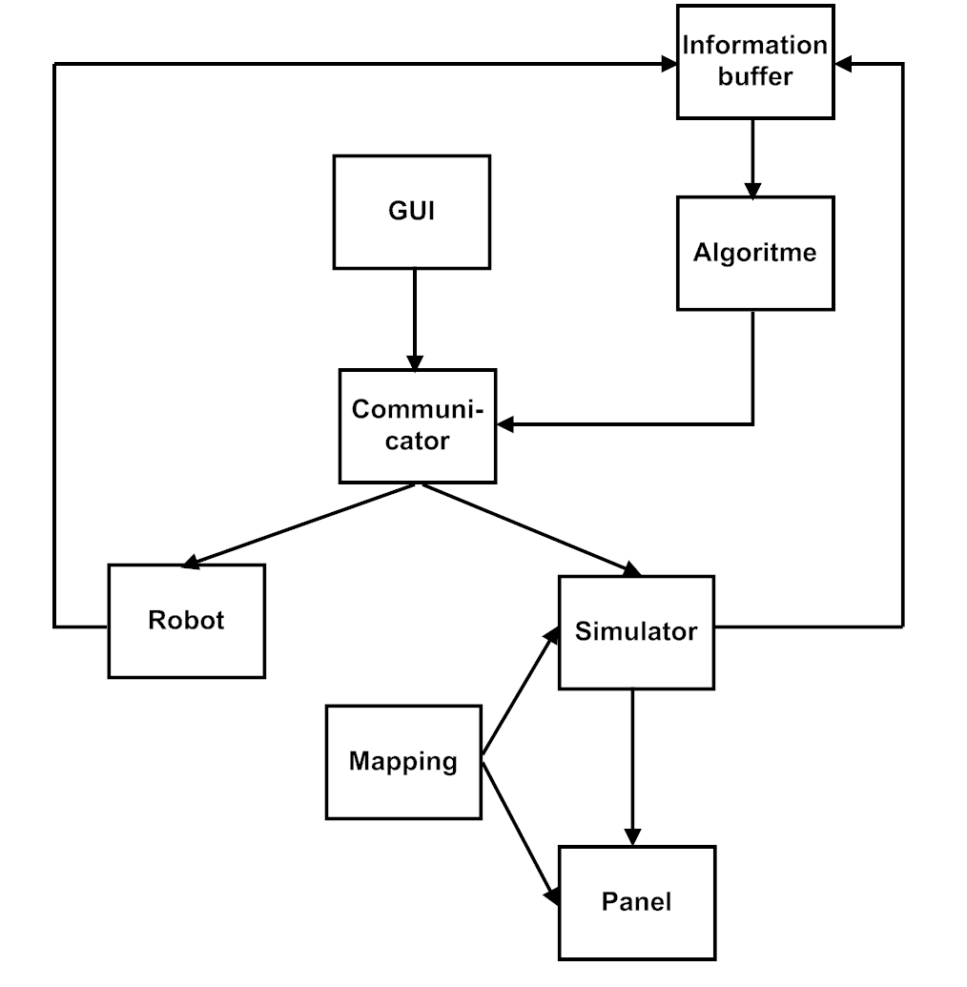
Inhoud
Software ontwerp computer
KULeuven 2012-2013 P&O: Computerwetenschappen - Team Zilver <number>/13

Slide 13
Inhoud
Besluit
Motoren
    10x10 cm
    4x90°
    niet precies
Lichtsensor
    ondergrond, rijden, lichtomstandigheden
    redelijk betrouwbaar: range per kleur
Ultrasone sensor
    afstandmetingen
    betrouwbaar binnen [20,145]
    paaltjes: interpreteer muur onder 28 cm
KULeuven 2012-2013 P&O: Computerwetenschappen - Team Zilver <number>/13

